Slide 1
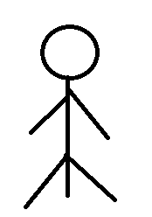
몬스터 공격
몬스터 공격
장비, 스킬 구매
장비, 스킬 구매
유저
유저
스킬 사용
스킬 사용
난이도 조절
난이도 조절

